Slide 1
Introduction à Android
Billy Girboux
Notes:
We designed this template so that each member of the project team has a set of slides with its own theme. Members, here’s how you add a new slide to just your set:
Mark where you want to add the slide: Select an existing one in the Thumbnails pane, click the New Slide button, then choose a layout. The new slide gets the same theme as the other slides in your set.
Careful! Don’t annoy your fellow presenters by accidentally changing their themes. That can happen if you choose a different theme from the Design tab, which changes all of the slides in the presentation to that look.

Slide 2
Pré-requis
Android Studio
ou
IntelliJ IDEA + module Android

Slide 3
Puis-je utiliser mon propre téléphone ?
Oui et c’est même recommandé !
Active USB debugging sur le téléphone.
Installe les drivers
Pour Mac OS X / Linux : Ca fonctionne sans !
Pour Windows : Pour certaines téléphones, il faut installer les OEM USB driver

Slide 4
Gradle

Slide 5
Gradle
Maven
Gradle
Ant

Slide 6
Gradle
Gradle est un moteur de production à Java Il permet de construire des projets dans différents langages, y compris Java Gradle combine les avantages de Maven et Ant:
De Maven il conserve le principe de « convention over configuration », le cycle de vie, et la gestion de la dépendance De Ant il garde la flexibilité dans la construction de tâches (Possibilité de modifier des tâches par défaut)

Slide 7
Gradle
Le premier fichier de configuration est build.gradle dans la racine du projet
Vous devez utiliser Groovy pour la configuration

Slide 8
Gradle
Gestion des artefacts
Utilisez le référentiel Maven Central :
repositories {
mavenCentral()
}

Slide 9
Gradle
Utilisez le référentiel local Maven :
repositories {
mavenLocal()
}

Slide 10
Gradle
Utilisez un « repository » local
repositories {
flatDir {
dirs 'lib', 'myLib’
}
}

Slide 11
Gradle
Utiliser jCenter (Recommandé) :
repositories {
jCenter()
}

Slide 12
Gradle
Chaque module a une configuration build.gradle également. Par exemple, avec Android, vous aurez un module « app ».
Module sont définis dans settings.gradle :
include ':app’

Slide 13
Gradle
apply plugin: 'com.android.application' android { compileSdkVersion 29 buildToolsVersion "29.0.2" defaultConfig { applicationId "fr.billygirboux.myapplication" minSdkVersion 15 targetSdkVersion 29 versionCode 1 versionName "1.0" testInstrumentationRunner "androidx.test.runner.AndroidJUnitRunner" } buildTypes { release { minifyEnabled false proguardFiles getDefaultProguardFile('proguard-android-optimize.txt'), 'proguard-rules.pro' } } }
App build.gradle

Slide 14
Gradle
App build.gradle
dependencies { implementation fileTree(dir: 'libs', include: ['*.jar']) implementation 'androidx.appcompat:appcompat:1.0.2' implementation 'androidx.constraintlayout:constraintlayout:1.1.3' testImplementation 'junit:junit:4.12' androidTestImplementation 'androidx.test:runner:1.1.1' androidTestImplementation 'androidx.test.espresso:espresso-core:3.1.1' }

Slide 15
Gradle
Comment ajouter une dépendance Maven ?
dependencies { implementation fileTree(dir: 'libs', include: ['*.jar']) implementation 'androidx.appcompat:appcompat:1.0.2' implementation 'androidx.constraintlayout:constraintlayout:1.1.3' testImplementation 'junit:junit:4.12' androidTestImplementation 'androidx.test:runner:1.1.1' androidTestImplementation 'androidx.test.espresso:espresso-core:3.1.1’
implementation: 'com.fasterxml.jackson.core:jackson-core:2.8.6' }

Slide 16
Présentation d'Android

Slide 17
Android, qu'est-ce que c'est ?
Téléphone Android :
Basé sur un système linux
Application Android s'exécute dans une machine virtuelle Java, Dalvik (< 5) ou ART (>= 5)
Android App
Dalvik/ART
Linux

Slide 18
Architecture d'application Android
Intent
Activity 1
Activity 2
Layout 1
Layout 2
View
View
View

Slide 19
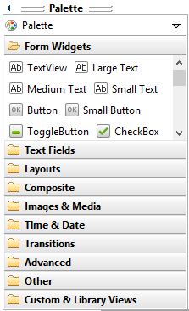
Vue
Composant graphique
Exemple :
Form Widget: Button, EditText, CheckBox, …
Time & Date: DatePicker, Chronometer
Image: ImageView
Composite: ListView
And … Custom View

Slide 20
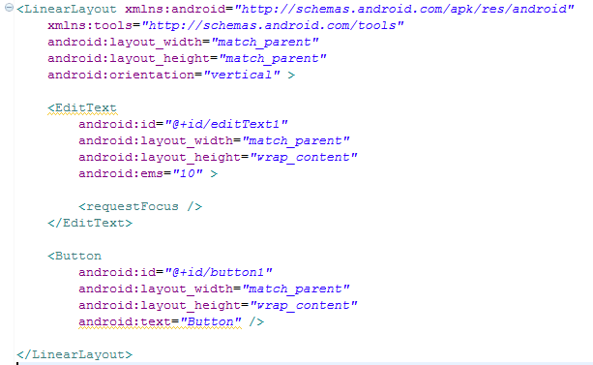
Vue : Exemples

Slide 21
Vue : Exemples
android:layout_width android:layout_height
Fixez la largeur et la hauteur de votre vue.
match_parent : prendre la taille parente wrap_content: envelopper le contenu de la vue

Slide 22
Vue : Exemples
android:ems
Définir la taille de la police
android:id=“@+id/editText1”
Définir l'id de vue. Id est important si vous voulez accéder à la vue dans le code Java. “@+id/” est un préfixe obligatoire.

Slide 23
Vue : Exemples
<requestFocus />
Set the focus on this view after Layout is loaded
android:text
Caption on the Layout

Slide 24
Layout
XML file
Définir la hiérarchie et la position entre les vues sur un écran
Styliser un écran
Peut contenir des vues et d’autres Layouts

Slide 25
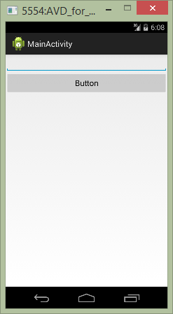
Layout : LinearLayout
Les éléments sont verticales ou horizontales

Slide 26
Layout : LinearLayout
android:layout_width android:layout_height
Définir la largeur et la hauteur de votre mise en page. Par défaut, la taille a été fixée « match_parent » pour la largeur et pour la hauteur.
match_parent : match the parent layout or the screen size (if no parent) wrap_content: wrap the content of the layout

Slide 27
Bonus : unit of measurement
Unity | Utility
dp | Density independent Pixel: Unité abstraite qui est basée sur la densité de l'écran physique. Cette dimension est utilisée pour la disposition des éléments.
sp | Scale independent pixels: Utilisé pour les tailles de police. On pourrait comparer cette unité à em en développement web. La police peut être plus ou moins grande selon les préférences des utilisateurs
pt | Point: 72 points par pouce. En fonction de la taille physique de l'écran.
px | Pixels: Correspond aux pixels réels de l'écran. Cette unité de mesure n'est pas recommandée pour le rendu sur différents types d'écran peut être différent.
mm | Millimeter: Basé sur la taille physique de l'écran
In | Inches: Basé sur la taille physique de l'écran

Slide 28
Layout : LinearLayout
android:orientation
Précise l’orientation des vues : horizontalement ou verticalement.
Valeurs possibles :
vertical
horizontal

Slide 29
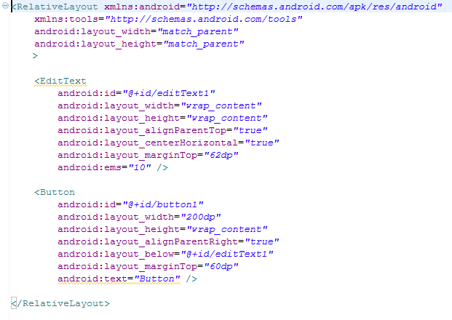
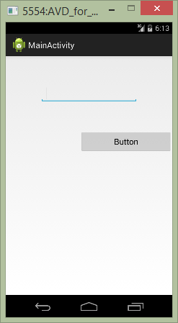
Layout : RelativeLayout
Les éléments sont positionnés en fonction d'autres éléments

Slide 30
Layout : RelativeLayout
Function | Utility | Values
layout_alignParentTop layout_alignParentBottom layout_alignParentLeft layout_alignParentRight | Aligner le contenu en haut du layout parent Aligner le contenu en bas du layout parent Aligner le contenu à gauche du layout parent Aligner le contenu à droite du layout parent | “true” or “false”
layout_centerHorizontal layout_centerVertical | Aligner le contenu au centre horizontalement Aligner le contenu au centre verticalement | “true” or “false”
layout_marginTop layout_marginBottom layout_marginLeft layout_marginRight | Définir une marge supérieure Définir une marge inférieure Définir une marge de gauche Définir une marge de droite | “200dp”
layout_below layout_above | Dessous une autre vue Au-dessus d’une autre vue | “@+id/text1”

Slide 31
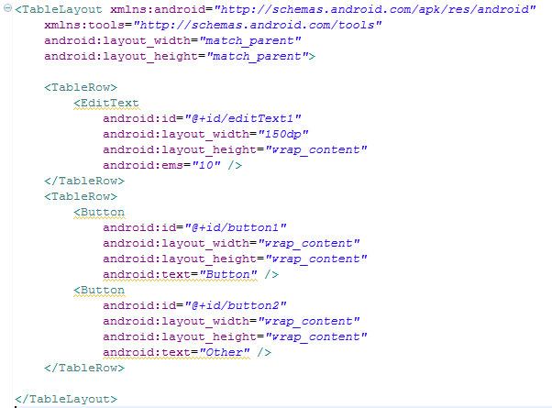
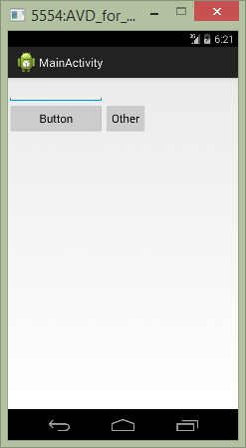
Layout : TableLayout
Les éléments sont placés dans une table

Slide 32
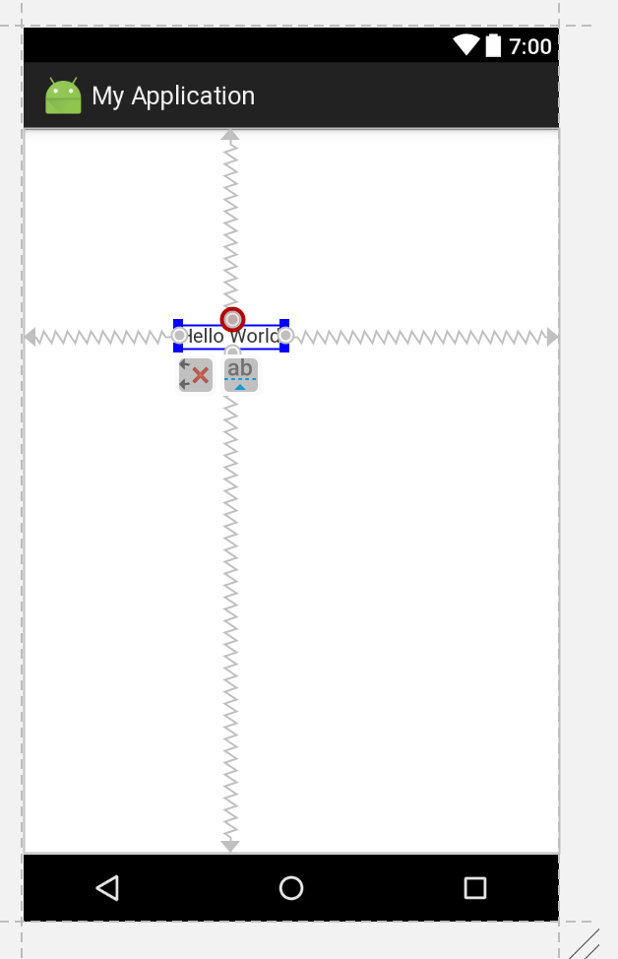
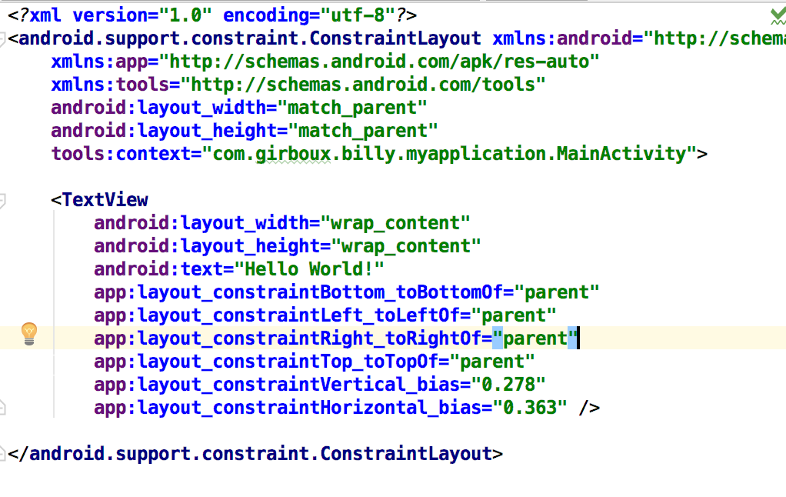
Layout : ConstraintLayout
Les éléments sont positionnés en fonction d'autres éléments avec des pourcentages

Slide 33
Layout : ConstraintLayout
ConstraintLayout vous permet de créer des mises en page complexes avec une hiérarchie de vue plate. Il est similaire à RelativeLayout par le fait que toutes les vues sont placées en fonction des relations entre les autres vues et le layout parent, mais il est plus flexible que RelativeLayout et plus facile à utiliser avec l'éditeur de layout d'Android Studio. Il permet également d’être encore plus « responsive » que Relative Layout

Slide 34
Activity
“ Peut être considérée comme le cœur d'une application Android ”
Contexte + interface graphique Nous pouvons comparer l'activité avec le contrôleur dans le modèle MVC

Slide 35
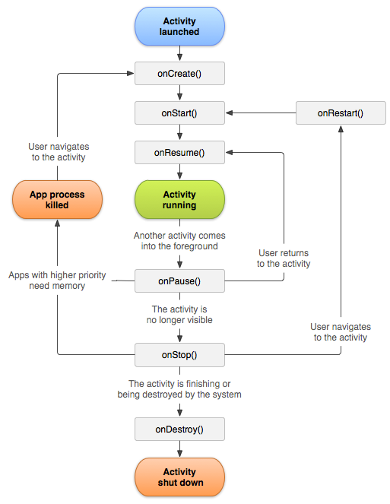
Activity

Slide 36
Activity
onCreate
Cette méthode est appelée pendant la création de votre Activité. Il est utilisé pour initialiser votre activité avec toutes les données nécessaires.

Slide 37
Activity
onStart
Cette méthode est appelée lorsque votre application est démarrée mais pas encore en premier plan. Si votre activité ne peut pas aller au premier plan quelle que soit la raison, l'activité appellera alors onStop.

Slide 38
Activity
onResume
Cette méthode est appelée après onStart (lorsque votre application arrive au premier plan).
onResume est également appelé lorsque votre application entre en arrière-plan et revient au premier plan.

Slide 39
Activity
onPause
Appelé juste avant un autre appel d'activité onResume. À ce stade, votre activité n'a plus accès à l'écran, vous devez cesser toute action demandant l'interaction de l’utilisateur.
Sur les versions récentes d’Android, toute action en cours sur l’activité est coupée après un délai de quelques secondes. Sur les anciennes versions, il était possible de continuer à exécuter des taches de fond.

Slide 40
Activity
onStop
Appelé lorsque votre activité n'est plus visible quelle que soit la raison.

Slide 41
Activity
onDestroy
Appelé lorsque votre demande est complètement fermée (processus terminé).

Slide 42
Activity
public class MainActivity extends Activity {
@Override
protected void onCreate(Bundle savedInstanceState) {
super.onCreate(savedInstanceState);
setContentView(R.layout.activity_main);
}
}

Slide 43
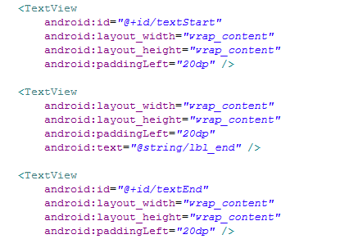
Activity
Comment accéder aux vues dans Java
TextView tvStart = findViewById(R.id.textStart);
TextView tvEnd = findViewById(R.id.textEnd);

Slide 44
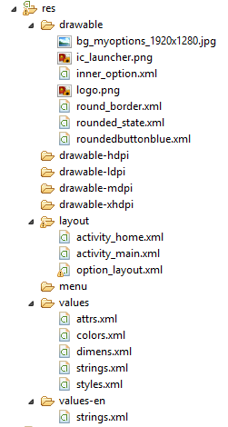
Ressources et style
Dossier « res »
Internationalisation
Gestion des ressources par taille d’écran
Personnalisation

Slide 45
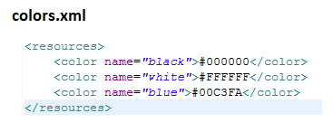
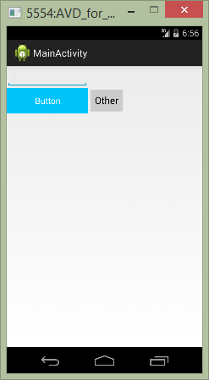
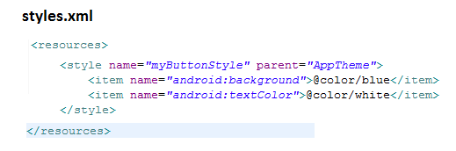
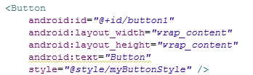
Ressources et style

Slide 46
Ressources et style
Comment utiliser les ressources dans l'activité Java
Button butSearch = findViewById(R.id.butSearch);
String myText = getResources().getString(R.id.myText);
Color blueColor = getResources().getColor(R.id.blue);

Slide 47
Application Manifest
Chaque application doit avoir un fichier AndroidManifest.xml dans son répertoire racine. Le manifeste présente des informations essentielles de votre application au système Android. Il contient :
Version Android requise Permissions
Liste des activités

Slide 48
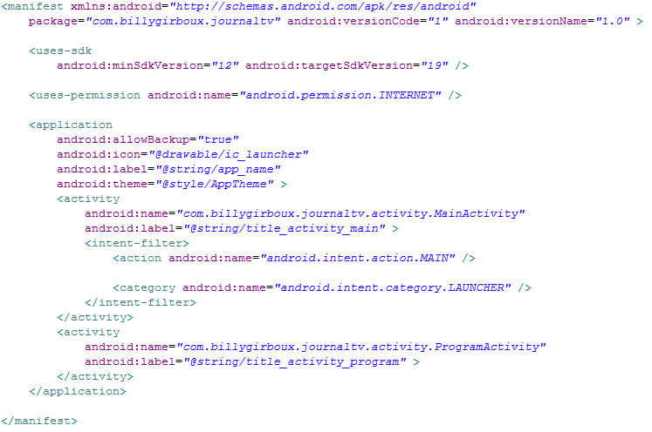
Application Manifest

Slide 49
Application Manifest
SDK Version :
Platform version | SDK version (API level)
Android Pie (9) | 28
Android Oreo (8) | 27
Android Nougat (7) | 25
Android 4.4 | 19
Android 4.3 | 18

Slide 50
Application Manifest
Permissions (Exemples):
Code | Description
INTERNET | Permet à l’application d’accéder à internet
CALL_PHONE | Permet à l’ application d'initier un appel téléphonique sans passer par l'interface utilisateur « Dialer » pour que l'utilisateur confirme l'appel.
CAMERA | Permet d’accéder au capteur photo
READ_SMS | Permet à l’application de lire les SMS.
SEND_SMS | Permet à l’application d'envoyer des SMS.
BLUETOOTH | Permet à l’application de se connecter à des périphériques bluetooth

Slide 51
Permission
Depuis Android 6, vous devez vous assurer que l'utilisateur confirme l’accès pour les permissions dites sensibles :
int permissionCheck = ContextCompat.checkSelfPermission(thisActivity, Manifest.permission.WRITE_CALENDAR);
if (permissionCheck == PackageManager.PERMISSION_GRANTED) {
// OK
}
else {
// …
}

Slide 52
Permission
Pour demander l'autorisation dans Android 6 :
int REQUEST_CODE = 1;
ActivityCompat.requestPermissions(thisActivity, new String[]{Manifest.permission.READ_CONTACTS}, REQUEST_CODE);

Slide 53
Permission
Gérer la réponse d'autorisation dans Android 6 :
@Override public void onRequestPermissionsResult(int requestCode, String permissions[], int[] grantResults) {
if (grantResults[0] == PackageManager.PERMISSION_GRANTED) {
// OK
}
else {
// You don’t have permission
} }

Slide 54
Internationalisation
Il est fortement recommandé d'utiliser le fichier string.xml pour tout texte affiché à l'écran.
Le fichier string.xml par défaut est placé dans le dossier « values ». Si vous voulez une traduction de ce fichier, créez un nouveau dossier "values-en" et placez une traduction du fichier string.xml.
Android recherche le dossier values-xx correspondant au langage de l'appareil, sinon il utilise le dossier « values ».

Slide 55
Internationalisation
Vous pouvez faire la même chose avec tous les dossiers dans le dossier "res". Ainsi, vous pouvez avoir une image différente pour différentes langues.
Attention : il n'est pas recommandé d'avoir des layouts différents pour différents langages.

Slide 56
Déclencher une action

Slide 57
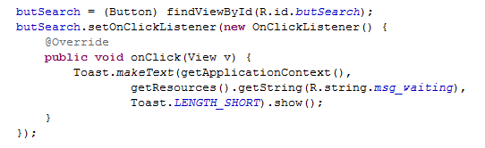
Déclencher une action
Comment définir une action lorsque je clique sur un bouton ?

Slide 58
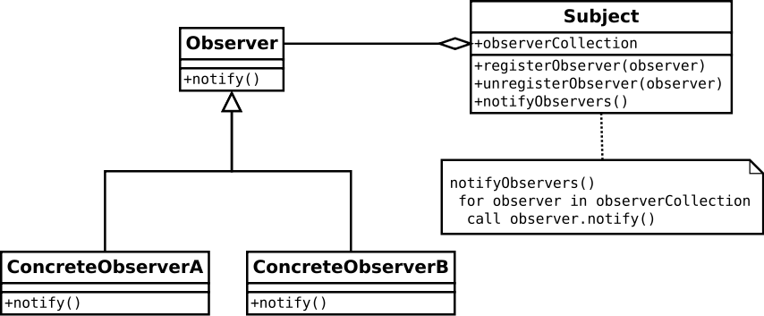
Déclencher une action
What is a listener ?

Slide 59
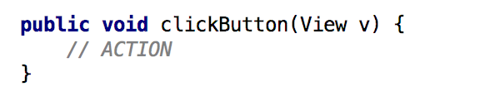

Déclencher une action
Comment définir une action lorsque je clique sur un bouton (autre méthode) ?

Slide 60
Style

Slide 61
Style
Comment définir le style général de l’app
Il existe plusieurs style pré-créer pour Android. Deux sont à retenir :
Dark : Theme.AppCompat.NoActionBar
Light : Theme.AppCompat.Light.NoActionBar

Slide 62
Style
Comment définir le style général de l’app
Il n’est plus recommandé aujourd’hui d’utiliser les autres styles avec ActionBar. Par soucis de compatibilité, vous pourrez rajouter l’ActionBar avec un composant dans vos Layouts. L’autre avantage non négligeable est d’avoir des Layouts avec ou sans ActionBar alors que le style est commun à tous les Layouts

Slide 63
Style
Comment définir le style général de l’app
La configuration du style général se fait dans le fichier styles.xml
<!-- Base application theme. --> <style name="AppTheme" parent="Theme.AppCompat.NoActionBar"> <!-- Customize your theme here. --> <item name="colorPrimary">#505050</item> <item name="colorPrimaryDark">#363636</item> <item name="colorAccent">@color/desire</item> </style>

Slide 64
Style
Comment définir un style pour une Vue
Vous pouvez tout comme CSS définir des styles pouvant être appliqués sur des éléments graphiques. Pour cela, dans le fichier styles.xml, vous devez créer un nouveau style et y ajouter les attributs que vous souhaitez modifier.

Slide 65
Style
Comment définir un style pour une Vue
La configuration du style général se fait dans le fichier styles.xml
<style name="buttonStyle1"> <item name="android:background">@color/purpleNavy</item> </style>

Slide 66
Style
Définir nos couleurs
Il est très utile de configurer nos couleurs. D’ailleurs, je vous recommande le site : https://coolors.co/ pour vous aider dans le choix de vos couleurs

Slide 67
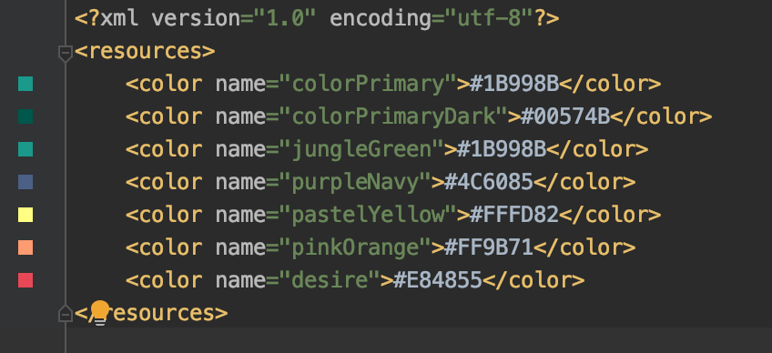
Style
Définir vos couleurs
Cette fois les couleurs se définissent dans le fichier colors.xml

Slide 68
Multi-Activity

Slide 69
Multi-Activity
« Intent », pourquoi ?
L’Intent est un objet qui est transmis à une activité que nous voulons lancer.
Nous pouvons transmettre des paramètres dans un Intent ce qui permet à la nouvelle activité de recevoir des données de l'activité précédente.

Slide 70
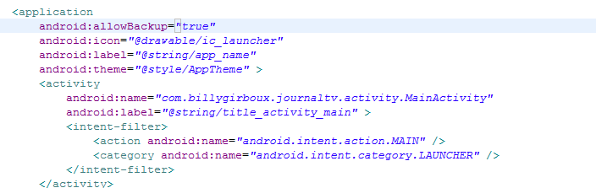
Multi-Activity
Revenons sur le manifeste
L'application démarre lorsque l'activité principale démarre. Un Intent est déclaré pour ça.

Slide 71
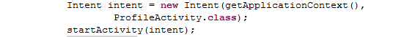
Multi-Activity
Démarrer une autre activité
Il s'agit d'un « Intent explicite ».

Slide 72
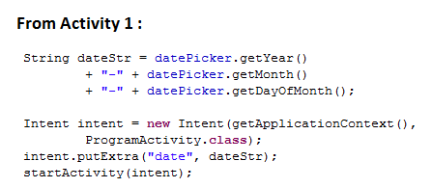
Multi-Activity
Passer un paramètre à une autre activité
Pour passer un paramètre, vous pouvez utiliser la méthode putExtra de l’Intent.
Vous pouvez passer des objets qui implémentent le type Serializable ou qui sont primitifs.
Le premier paramètre est un nom, et le second la valeur.

Slide 73

Multi-Activity
Recevoir le paramètre de l'activité précédente
Vous pouvez obtenir l’Intent en utilisant la méthode getIntent() de l'activité.
Ensuite, vous pouvez obtenir les Extras qui ont été envoyés de l'activité précédente.

Slide 74
Multi-Activity
Implicit Intent
Vous pouvez utiliser des Intent implicites. Le système Android déterminera l'activité à démarrer en fonction de votre demande.
Exemple : Ouvrire la fiche d’un contact, Ouvrir le navigateur web, ect.

Slide 75
Multi-Activity
Implicit Intent
Ouvrez le navigateur web depuis une URL
Intent i = new Intent(Intent.ACTION_VIEW, Uri.parse("http://www.google.com"));
startActivity(i);

Slide 76
Multi-Activity
Implicit Intent
Forcer l'utilisateur à sélectionner une application
Intent intent = new Intent(Intent.ACTION_VIEW, Uri.parse("http://www.google.com"));
// This says something like "Share this photo with"
String title = getResources().getString(R.string.chooser_title);
// Create intent to show chooser
Intent chooser = Intent.createChooser(intent, title);
startActivity(chooser);

Slide 77
Multi-Activity
Implicit Intent
Partager un texte
Intent sendIntent = new Intent();
sendIntent.setAction(Intent.ACTION_SEND);
sendIntent.putExtra(Intent.EXTRA_TEXT, « Hello World");
sendIntent.setType(HTTP.PLAIN_TEXT_TYPE); // "text/plain" MIME type
startActivity(sendIntent);

Slide 78
Multi-Activity
Implicit Intent
Ouvrir l’application permettant d’effectuer un appel avec le numéro indiqué
intent = new Intent(Intent.ACTION_DIAL, Uri.parse("tel:(+33)12345789")); startActivity(intent);

Slide 79
Multi-Activity
Implicit Intent
Appeler un numéro
AndroidManifest.xml
<uses-permission android:name="android.permission.CALL_PRIVILEGED" />
<uses-permission android:name="android.permission.CALL_PHONE" />
intent = new Intent(Intent.ACTION_CALL, Uri.parse("tel:(+33)12345789")); startActivity(intent);

Slide 80
Multi-Activity
Implicit Intent
Afficher des coordonnées géographiques
intent = new Intent(Intent.ACTION_VIEW, Uri.parse("geo:49.1423,3.245?z=19"));
startActivity(intent);

Slide 81
Multi-Activity
Implicit Intent
Lire la fiche d’un contact
AndroidManifest.xml
<uses-permission android:name="android.permission.READ_CONTACTS" />
intent = new Intent(Intent.ACTION_VIEW, Uri.parse("content://contacts/people/"));
startActivityForResult(intent);
https://developer.android.com/training/basics/intents/result#java

Slide 82
Thread et Web

Slide 83
Web
Comment communiquer avec un serveur ?
HTTP GET
<uses-permission android:name="android.permission.INTERNET" />
URL urlToRequest = new URL(« http:// … »);
HttpURLConnection urlConnection = (HttpURLConnection)
urlToRequest.openConnection();
int statusCode = urlConnection.getResponseCode();
InputStream in = new BufferedInputStream(
urlConnection.getInputStream());

Slide 84
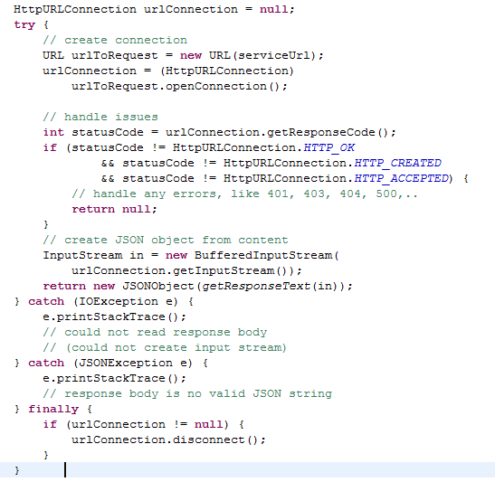
Web

Slide 85
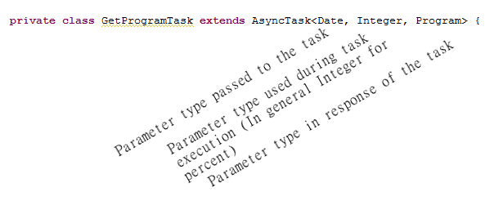
Thread
Comment créer une tâche asyncrhone ?
Créer une classe privée qui étend AsyncTask

Slide 86
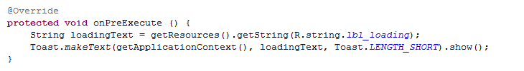
Thread
Comment créer une tâche asynchrone ?
Completer onPreExecute qui est exécuté avant la tache asynchrone.

Slide 87

Thread
Comment créer une tâche asynchrone ?
Completer doInBackground … la tache asynchrone

Slide 88
Thread
Comment créer une tâche asynchrone ?
Exécuter la tâche asynchrone :
GetProgramTask programTask = new GetProgramTask();
programTask.execute(new Date());

Slide 89
Thread
Comment créer une tâche asynchrone ?
Et pour mettre à jour le thread principal, vous devez compléter :
@Override
protected void onPostExecute(Program result) {
program = result;
viewProgram();
}

Slide 90
Thread
Un outil plus facile pour les requêtes HTTP : Volley
Volley est une bibliothèque HTTP pour les applications Android plus facile à utiliser et surtout, plus rapide.
Dépendance :
implementation 'com.android.volley:volley:1.1.1'

Slide 91
Thread
// Instantiate the RequestQueue. RequestQueue queue = Volley.newRequestQueue(getApplicationContext()); String url ="http://www.google.com"; // Request a string response from the provided URL. StringRequest stringRequest = new StringRequest(Request.Method.GET, url,
new Response.Listener<String>() { @Override public void onResponse(String response) { // Work with Response } },
new Response.ErrorListener() { @Override public void onErrorResponse(VolleyError error) {
// An error happened } }
); // Add the request to the RequestQueue. queue.add(stringRequest);
Envoyer la requête :

Slide 92
Thread
Annuler une requête :
// Instantiate the RequestQueue. RequestQueue queue = Volley.newRequestQueue(this); String url ="http://www.google.com"; // Request a string response from the provided URL. StringRequest stringRequest = …
// Add the request to the RequestQueue. queue.add(stringRequest);
// Cancel request
stringRequest.cancel();

Slide 93
Thread
Annuler toutes les requêtes
public static final String TAG = "MyTag";
@Override protected void onStop () { super.onStop(); if (mRequestQueue != null) { mRequestQueue.cancelAll(TAG); } }

Slide 94
Thread
Désactiver le cache de la requête
request.setShouldCache(false);

Slide 95
Thread
Travailler avec des réponses JSON Object
JsonObjectRequest jsObjRequest = new JsonObjectRequest (Request.Method.GET, url, null, new Response.Listener<JSONObject>() { @Override public void onResponse(JSONObject response) {
// Threat JSON response } }, new Response.ErrorListener() { @Override public void onErrorResponse(VolleyError error) { // Threat Error } });

Slide 96
Thread
Travailler avec des réponses JSON Array
JsonArrayRequest jsObjRequest = new JsonArrayRequest (Request.Method.GET, url, null, new Response.Listener<JSONArray>() { @Override public void onResponse(JSONArray response) {
// Threat JSON response } }, new Response.ErrorListener() { @Override public void onErrorResponse(VolleyError error) { // Threat Error } });

Slide 97
Thread
Loader une image avec Volley
ImageRequest imageRequest= new ImageRequest (url, new Response.Listener<Bitmap>() {
@Override
public void onResponse(Bitmap response) {
imageView.setImageBitmap(response);
}
}, 0 /*MaxWidth*/,0 /*MaxHeight*/,
ImageView.ScaleType.CENTER_CROP,null,
new Response.ErrorListener() {
@Override
public void onErrorResponse(VolleyError error) {
error.printStackTrace();
}
});

Slide 98
Thread
Et avec la classe Thread ?
Il est évidemment possible d’utiliser la classe Thread de Java puisque Android repose sur Java Standard. Par contre, si vous voulez modifier les vues ou afficher quelque chose à l’écran vous devez pour cela être dans la Thread UI dédiée. Il existe un mécanisme pour pouvoir dialoguer avec cette Thread UI.

Slide 99
Thread
Et avec la classe Thread ?
Dans l’activité :
Handler handler = new Handler(Looper.getMainLooper()) { @Override public void handleMessage(@NonNull Message msg) { Toast.makeText(getApplicationContext(), msg.obj.toString(), Toast.LENGTH_SHORT).show(); } };
MaThread maThread = new MaThread(handler);
maThread.start();

Slide 100
Thread
Et avec la classe Thread ?
Dans la Thread :
public class MaThread extends Thread { private Handler handler; private MaThread(Handler handler) { this.handler = handler; } @Override public void run() {
... Message message = Message.obtain(); message.what = 1; message.obj = « message »;
handler.sendMessage(message); } }

Slide 101
List View

Slide 102
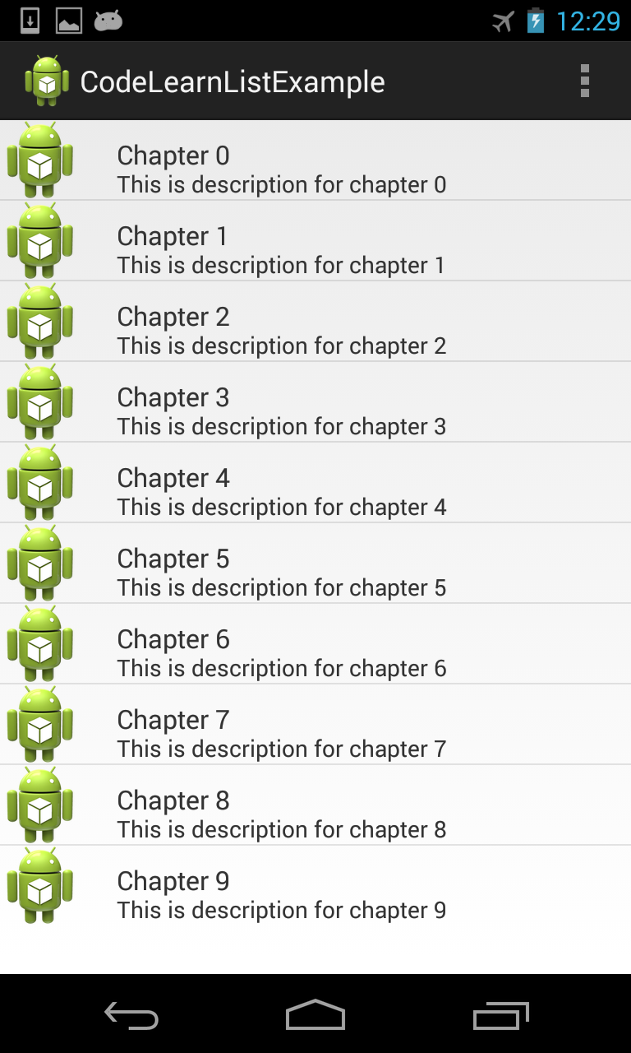
List View

Slide 103
List View
Android fournit les classes ListView et ExpandableListView qui sont capables d'afficher une liste défilable d'éléments. La classe ExpandableListView prend en charge les groupes d'éléments.

Slide 104
List View
Types d'entrée pour les listes
Les éléments d'une liste peuvent être des objets Java arbitraires. L'adaptateur extrait les données de l'objet et attribue ces données aux vues pour une ligne du ListView.
Ces éléments sont généralement appelés « modèle de données » de la liste. Un adaptateur peut recevoir des données en entrée.

Slide 105
List View
Adaptateur
Un adaptateur gère le modèle de données et l'adapte aux entrées individuelles du widget. Un adaptateur étend la classe BaseAdapter. Chaque ligne du widget affichant les données se compose d’un layout qui peut être aussi complexe que vous le souhaitez.

Slide 106
List View
Adaptateurs par défaut
Android fournit des implémentations d'adaptateur par défaut ; le plus important est ArrayAdapter. ArrayAdapter peut gérer des données basées sur Arrays ou java.util.List.

Slide 107
List View
Adaptateurs par défaut : ArrayAdapter
La classe ArrayAdapter peut gérer une liste ou des tableaux d'objets Java en entrée. Chaque objet Java est converti en une seule ligne. Par défaut, il utilise la méthode toString() de l'objet en tant que ligne texte. Vous pouvez définir l'ID de la vue dans le constructeur de l'ArrayAdapter.

Slide 108
List View
Adaptateurs par défaut : ArrayAdapter
La classe ArrayAdapter permet de supprimer tous les éléments de sa structure de données sous-jacente avec l'appel de méthode clear. Vous pouvez également ajouter de nouveaux éléments via la méthode add() ou une collection via la méthode addAll().
Vous pouvez également modifier directement la structure de données sous-jacente et appeler la méthode notifyDataSetChanged() sur l'adaptateur pour l'informer des changements dans les données.

Slide 109
List View
ArrayAdapter : Example
Dans le layout
<ListView xmlns:android="http://schemas.android.com/apk/res/android" android:id="@+id/listview"
android:layout_width="wrap_content"
android:layout_height="wrap_content" />

Slide 110
List View
ArrayAdapter : Exemple
ListView listview = findViewById(R.id.listview);
String[] users = new String[] { "Jean", "Marc", "Stephane", "Billy" };
ArrayAdapter adapter = new ArrayAdapter(getApplicationContext(), R.layout.row_layout, users);
listview.setAdapter(adapter);

Slide 111
List View
Row Layout :
Créer un nouveau fichier dans le dossier layout
<?xml version="1.0" encoding="utf-8"?>
<LinearLayout xmlns:android="http://schemas.android.com/apk/res/android"
android:layout_width="match_parent"
android:layout_height="match_parent"
android:orientation="vertical"
android:background="@drawable/round_border" >
<TextView
android:id="@+id/text1"
android:layout_width="wrap_content"
android:layout_height="wrap_content"
android:textColor="@color/grey"
android:textAppearance="?android:attr/textAppearanceSmall"
android:layout_marginLeft="20dip"
android:text="@string/vide" />
/>
</LinearLayout>

Slide 112
List View
Adaptateur personnalisé
L'ArrayAdapter est limité car il prend en charge uniquement la méthode toString() en tant que ligne texte. Pour contrôler l'affectation de données et prendre en charge des vues complexes, vous devez créer votre propre implémentation d'adaptateur.
Pour cela, vous pouvez étendre directement une implémentation d'adaptateur existante ou une sous-classe de la classe BaseAdapter. Il est recommandé d'étendre ArrayAdapter. C'est plus simple que d'étendre BaseAdapter directement !

Slide 113
List View
<?xml version="1.0" encoding="utf-8"?>
<LinearLayout xmlns:android="http://schemas.android.com/apk/res/android"
android:layout_width="match_parent"
android:layout_height="match_parent"
android:orientation="vertical"
android:background="@drawable/round_border" >
<TextView
android:id="@+id/textUser"
android:layout_width="wrap_content"
android:layout_height="wrap_content"
android:textColor="@color/Grey_SMS"
android:textAppearance="?android:attr/textAppearanceSmall"
android:layout_marginLeft="20dip"
android:text="@string/vide" />
<TextView
android:id="@+id/textMessage"
android:layout_width="wrap_content"
android:layout_height="wrap_content"
android:text="@string/vide"
android:textColor="@color/Black"
android:textAppearance="?android:attr/textAppearanceSmall"
android:layout_marginLeft="10dip"
/>
</LinearLayout>
Complex Row Layout

Slide 114
List View
Custom Adapter
public class MySMSArrayAdapter extends ArrayAdapter<MySMSModel> {
private Context context;
private List<MySMSModel> values;
Private LayoutInflater inflater;
public MySMSArrayAdapter(Context context, List<MySMSModel> SMSList) {
super(context, -1, SMSList);
this.context = context;
this.values = SMSList;
inflater = LayoutInflater.from(context);
}

Slide 115
List View
Custom Adapter
@Override
public View getView(int position, View convertView, ViewGroup parent) {
View rowView = inflater.inflate(R.layout.rowlayout, parent, false);
MySMSModel model = values.get(position);
TextView textUser = rowView.findViewById(R.id.textUser);
TextView textMessage = rowView.findViewById(R.id.textMessage);
textUser.setText(model.getUser().getName());
textMessage.setText(model.getMessage());
return rowView;
}

Slide 116
RecyclerView
Et avec un RecyclerView
Le RecyclerView comme son nom l’indique permet de recycler efficacement les vues de la liste qui ont déjà été créés précédemment. Ceci évite de nouveau faire appel à l’inflater en cas de mise à jour de la liste.

Slide 117
RecyclerView
RecyclerView : Example
Dans le layout
<RecyclerView xmlns:android="http://schemas.android.com/apk/res/android" android:id="@+id/recyclerView"
android:layout_width="wrap_content"
android:layout_height="wrap_content" />

Slide 118
RecyclerView
<?xml version="1.0" encoding="utf-8"?>
<LinearLayout xmlns:android="http://schemas.android.com/apk/res/android"
android:layout_width="match_parent"
android:layout_height="match_parent"
android:orientation="vertical"
android:background="@drawable/round_border" >
<TextView
android:id="@+id/textUser"
android:layout_width="wrap_content"
android:layout_height="wrap_content"
android:textColor="@color/Grey_SMS"
android:textAppearance="?android:attr/textAppearanceSmall"
android:layout_marginLeft="20dip"
android:text="@string/vide" />
<TextView
android:id="@+id/textMessage"
android:layout_width="wrap_content"
android:layout_height="wrap_content"
android:text="@string/vide"
android:textColor="@color/Black"
android:textAppearance="?android:attr/textAppearanceSmall"
android:layout_marginLeft="10dip"
/>
</LinearLayout>
Complex Row Layout

Slide 119
RecyclerView
Custom Adapter
public class CustomAdapter extends RecyclerView.Adapter<CustomAdapter.SMSLineHolder>{
private LayoutInflater inflater;
private Context context;
Private List<SMS> smss;
public CustomAdapter(Context context, List<SMS> smss){
inflater = LayoutInflater.from(context);
this.context = context;
this.smss = smss;
}

Slide 120
RecyclerView
Custom Adapter
On définie le nombre d’items
@Override
public int getItemCount() {
return this.smss.size();
}

Slide 121
RecyclerView
Custom Adapter
On définie une classe privée qui stockera les pointeurs référencant les élements d’une ligne
private class SMSLineHolder extends RecyclerView.ViewHolder {
TextView tvUser;
TextView tvMessage;
public SMSLineHolder(View itemView) {
super(itemView);
tvUser = itemView.findViewById(R.id.userText);
tvMessage = itemView.findViewById(R.id.messageText);
}
}

Slide 122
RecyclerView
Custom Adapter
On override la méthode permettant de créer le holder pour une ligne données et la méthode pour alimenter une ligne à partir du holder et de la position dans la liste.
@Override
public SMSLineHolder onCreateViewHolder(ViewGroup parent, int viewType) {
View view = inflater.inflate(R.layout.custom_layout, parent, false);
SMSLineHolder holder = new SMSLineHolder(view);
return holder;
}
@Override
public void onBindViewHolder(SMSLineHolder holder, int position) {
holder.tvUser.setText(this.smss.get(position).user);
holder.tvMessage.setText(this.smss.get(position).message);
}

Slide 123
Stockage de données

Slide 124
Stockage de données
Shared Preferences
La classe SharedPreferences fournit un cadre général qui vous permet d'enregistrer et de récupérer des paires persistantes de données (clé-valeur). Vous pouvez utiliser SharedPreferences pour enregistrer toutes les données primitives : boolean, float, int, long et String. Ces données persisteront sur toutes les sessions utilisateur (même si votre application est tuée).

Slide 125
Stockage de données
Shared Preferences
Stocker une valeur Lire une valeur
SharedPreferences settings = getSharedPreferences(PREFS_NAME, MODE_PRIVATE); SharedPreferences.Editor editor = settings.edit(); editor.putBoolean("silentMode", mSilentMode); // Commit the edits! editor.commit();
// Restore preferences SharedPreferences settings = getSharedPreferences(PREFS_NAME, 0); boolean silent = settings.getBoolean("silentMode", false);

Slide 126
Stockage de données
Internal Storage
Vous pouvez enregistrer des fichiers directement sur le stockage interne de l'appareil. Par défaut, les fichiers enregistrés dans le stockage interne sont privés. Ainsi les autres applications ne peuvent pas y accéder (ni l'utilisateur). Lorsque l'utilisateur désinstalle votre application, ces fichiers sont supprimés.

Slide 127
Stockage de données
Internal Storage
Stocker une valeur
String FILENAME = "hello_file";
String string = "hello world!";
FileOutputStream fos = openFileOutput(FILENAME, Context.MODE_PRIVATE);
fos.write(string.getBytes());
fos.close();
Mode | Description
MODE_PRIVATE | create the file (or replace a file of the same name) and make it private to your application.
MODE_APPEND | if the file already exists then write data to the end of the existing file instead of erasing it

Slide 128
Stockage de données
Internal Storage
Lire une valeur
FileInputStream in = openFileInput(« hello_file");
InputStreamReader inputStreamReader = new InputStreamReader(in);
BufferedReader bufferedReader = new BufferedReader(inputStreamReader);
StringBuilder sb = new StringBuilder();
String line;
while ((line = bufferedReader.readLine()) != null) {
sb.append(line);
}

Slide 129
Stockage de données
Internal Storage
Method | Description
getFilesDir() | Gets the absolute path to the filesystem directory where your internal files are saved.
getDir() | Creates (or opens an existing) directory within your internal storage space.
deleteFile() | Deletes a file saved on the internal storage.
fileList() | Returns an array of files currently saved by your application.

Slide 130
Stockage de données
External Storage
Chaque appareil compatible Android prend en charge un « stockage externe » partagé que vous pouvez utiliser pour enregistrer des fichiers. Il peut s'agit d'un support de stockage amovible (comme une carte SD) ou d'un stockage interne (non amovible). Les fichiers enregistrés dans le stockage externe sont lisibles par toutes les applications et peuvent être modifiés par l'utilisateur

Slide 131
Stockage de données
External Storage
Accès au stockage externe
<uses-permission android:name="android.permission.WRITE_EXTERNAL_STORAGE" />
READ_EXTERNAL_STORAGE si seulement la lecture n’est nécessaire

Slide 132
Stockage de données
External Storage
Vérification de la disponibilité des médias
String state = Environment.getExternalStorageState(); if (Environment.MEDIA_MOUNTED.equals(state)) { return true; } return false;

Slide 133
Stockage de données
External Storage
Obtenir le dossier d’enregistrement
File file = new File(Environment.getExternalStoragePublicDirectory(Environment.DIRECTORY_PICTURES), albumName); file.mkdirs())
File file = new File(Environment.getExternalStoragePublicDirectory(Environment.DIRECTORY_RINGTONES), albumName); file.mkdirs())
File file = new File(Environment.getExternalStoragePublicDirectory(Environment.DIRECTORY_MUSIC), albumName); file.mkdirs())
String pathToExternalStorage = Environment.getExternalStorageDirectory().toString();
File appDirectory = new File(pathToExternalStorage + "/" + "AppName"); .
appDirectory.mkdirs();

Slide 134
Stockage de données
Database Storage : SQLite
SQLite est une base de données Open Source. SQLite prend en charge les fonctionnalités de base de données relationnelles standard comme la syntaxe SQL et les transactions.
SQLite est intégré dans tous les appareils Android. L'utilisation d'une base de données SQLite dans Android ne nécessite pas de procédure de configuration ou d'administration de la base de données.

Slide 135
Stockage de données
public class DBHelper extends SQLiteOpenHelper {
public static final String DATABASE_NAME = "MyDBName.db";
public static final String FAVORITE_TABLE_NAME = « favorite";
public static final String FAVORITE_COLUMN_ID = "id";
public static final String FAVORITE_COLUMN_NAME = "name";
public static final String FAVORITE_COLUMN_NOTE = « note";
public DBHelper(Context context)
{
super(context, DATABASE_NAME , null, 1);
}
@Override
public void onCreate(SQLiteDatabase db) {
db.execSQL(
"create table favorite " +
"(id integer primary key, name text,note integer)"
);
}
@Override
public void onUpgrade(SQLiteDatabase db, int oldVersion, int newVersion) {
db.execSQL("DROP TABLE IF EXISTS favorite");
onCreate(db);
}
Database Storage
Create a class that extends SQLiteOpenHelper to manage Database

Slide 136
Stockage de données
public boolean insertFavorite (String name, int note)
{
SQLiteDatabase db = this.getWritableDatabase();
ContentValues contentValues = new ContentValues();
contentValues.put("name", name);
contentValues.put(« note", note);
db.insert(« favorite", null, contentValues);
return true;
}
public Cursor getData(int id){
SQLiteDatabase db = this.getReadableDatabase();
Cursor res = db.rawQuery( "select * from favorite where id="+id+"", null );
return res;
}
public int numberOfRows(){
SQLiteDatabase db = this.getReadableDatabase();
int numRows = (int) DatabaseUtils.queryNumEntries(db, FAVORITE_TABLE_NAME);
return numRows;
}
Database Storage
Create a class that extends SQLiteOpenHelper to manage Database

Slide 137
Stockage de données
public boolean updateFavorite(Integer id, String name, int note)
{
SQLiteDatabase db = this.getWritableDatabase();
ContentValues contentValues = new ContentValues();
contentValues.put("name", name);
contentValues.put(« note", note);
db.update(« favorite", contentValues, "id = ? ", new String[] { Integer.toString(id) } );
return true;
}
public Integer deleteFavorite(Integer id)
{
SQLiteDatabase db = this.getWritableDatabase();
return db.delete(« favorite",
"id = ? ",
new String[] { Integer.toString(id) });
}
public List getAllFavorite()
{
List array_list = new ArrayList();
SQLiteDatabase db = this.getReadableDatabase();
Cursor res = db.rawQuery( "select * from favorite", null );
res.moveToFirst();
while(res.isAfterLast() == false){
array_list.add(res.getString(res.getColumnIndex(FAVORITE_COLUMN_NAME)));
res.moveToNext();
}
return array_list;
}
Database Storage
Create a class that extends SQLiteOpenHelper to manage Database

Slide 138
Stockage de données
Database Storage
Use your Manager Class in activity
mydb = new DBHelper(getApplicationContext());

Slide 139
Custom View

Slide 140
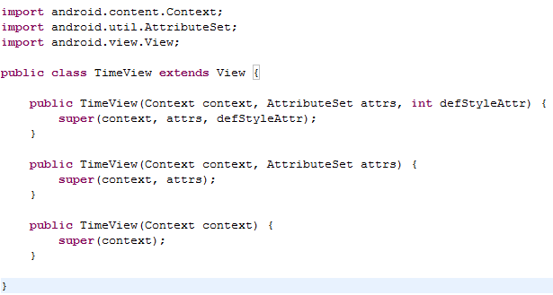
Custom View
Comment créer une custom view ?
Créez une classe étendant android.view.View

Slide 141
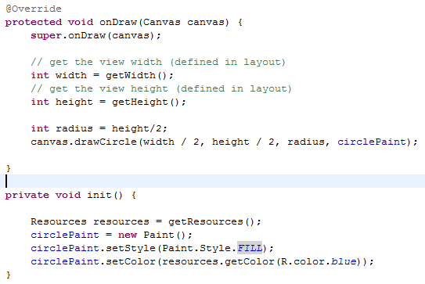
Custom View
Implémenter la méthode onDraw de la classe mère

Slide 142
Custom View
Tracer une ligne :
Dessiner un cercle :
public void drawLine (float startX, float startY, float stopX, float stopY, Paint paint)
public void drawCircle (float cx, float cy, float radius, Paint paint)
http://developer.android.com/reference/android/graphics/Canvas.html

Slide 143

Custom View
Attention : orientation X et Y :
X
Y

Slide 144
Custom View
Forcez à dessiner une nouvelle fois votre vue :
Si les données que vous souhaitez afficher dans votre vue sont modifiées, vous pouvez forcer à redessiner votre vue en appelant simplement la fonction invalidate() de View (la classe mère)
this.invalidate();

Slide 145
Custom View
Vous pouvez faire pivoter le canvas: Vous pouvez également enregistrer la rotation du canvas: Restaurer la position du canvas Déplacer le canvas
public void rotate (float degrees, float x, float y)
public int save () => return saveCount
void restore () OR void restoreToCount (int saveCount)
void translate(float dx, float dy)

Slide 146
Custom View
Animer une View :
Vous devez utiliser Thread pour animer votre Vue
private Runnable animationTask = new Runnable() {
public void run() {
long curTime = SystemClock.uptimeMillis();
long totalTime = curTime - startTime;
if (totalTime > DURATION) {
// Fin de l'animation
removeCallbacks(animationTask);
} else {
//Changer la position de l'aiguille
//Rappeler cette tâche dans DELAY ms pour dessiner la suite
postDelayed(this, DELAY);
}
// Quoi qu'il arrive, on demande à notre vue de se redessiner
invalidate();
}
}

Slide 147
Custom View
Animer une View :
Pour démarrer l'animation :
//Arrêter l'ancienne animation
removeCallbacks(animationTask);
startTime = SystemClock.uptimeMillis();
postDelayed(animationTask, DELAY);

Slide 148
Drawable

Slide 149
Drawable
Utilisation des drawables dans les Views
<TextView xmlns:android="http://schemas.android.com/apk/res/android" android:id="@+id/textView1"
android:layout_width="wrap_content"
android:layout_height="wrap_content"
android:background="@drawable/hello"
android:text="@string/hello_world" />

Slide 150
Drawable
Utilisation des Drawables dans le code Java
ImageView imageView = (ImageView) findViewById(R.id.image); imageView.setImageResource(R.drawable.hello);

Slide 151
Drawable
Charger des Bitmaps
BitmapFactory.Options options = new BitmapFactory.Options();
// pour avoir la taille non scaled d'origine on utilise l'option inScaled = false
options.inScaled = false;
Bitmap bitmap = BitmapFactory.decodeResource(getResources(), R.id.myImage, options);
imageView.setImageBitmal(bitmap);

Slide 152
Drawable
Charger des Bitmaps depuis URL
URL url = new URL(« http://…. »);
Bitmap bmp = BitmapFactory.decodeStream(url.openConnection().getInputStream()); imageView.setImageBitmap(bmp);

Slide 153
Drawable
Scale un Bitmap
Convertir un Bitmap en un Drawable
Bitmap originalBitmap = ….
Bitmap resizedBitmap = Bitmap.createScaledBitmap(originalBitmap, newWidth, newHeight, false);
Drawable d = new BitmapDrawable(getResources(),bitmap);

Slide 154
XML Drawable
Shape Drawable
Définissez un objet géométrique avec des couleurs, des bordures et des dégradés qui peuvent être attribués aux View. L'avantage d'utiliser les Drawable de forme XML est qu'ils s'ajustent automatiquement en taille.
<?xml version="1.0" encoding="UTF-8"?>
<shape
xmlns:android="http://schemas.android.com/apk/res/android"
android:shape="rectangle">
<stroke
android:width="2dp"
android:color="#FFFFFFFF" />
<gradient
android:endColor="#DDBBBBBB"
android:startColor="#DD777777"
android:angle="90" />
<corners
android:bottomRightRadius="7dp"
android:bottomLeftRadius="7dp"
android:topLeftRadius="7dp"
android:topRightRadius="7dp" />
</shape>

Slide 155
XML Drawable
Utilisation d’un Shape
android:background="@drawable/myshape"

Slide 156
Gesture

Slide 157
Gesture : TouchEvent
Qu’est ce que TouchEvent ?
Touch event sont déclenchés lorsque vous utilisez votre écran.
Action | Description
DOWN | Lorsque le doigt clique sur l'écran
UP | Lorsque le doigt libère l'écran
MOVE | Lorsque le doigt se déplace sur l'écran

Slide 158
Gesture : TouchEvent
Comment utiliser TouchEvent ?
Pour intercepter les événements tactiles dans une activité ou une vue, vous pouvez surcharger la méthode onTouchEvent() ou plus simplement utiliser la méthode setOnTouchListener(OnTouchListener)

Slide 159
Gesture : TouchEvent
Comment utiliser TouchEvent ?
public boolean onTouchEvent(MotionEvent event){ int action = event.getAction(); switch(action) { case (MotionEvent.ACTION_DOWN) : Log.d(DEBUG_TAG,"Action was DOWN"); return true; case (MotionEvent.ACTION_MOVE) : Log.d(DEBUG_TAG,"Action was MOVE"); return true; case (MotionEvent.ACTION_UP) : Log.d(DEBUG_TAG,"Action was UP"); return true; case (MotionEvent.ACTION_CANCEL) : Log.d(DEBUG_TAG,"Action was CANCEL"); return true; case (MotionEvent.ACTION_OUTSIDE) : Log.d(DEBUG_TAG,"Movement occurred outside bounds " + "of current screen element"); return true; default : return super.onTouchEvent(event); } }; }
button.setOnTouchListener(new OnTouchListener() {
@Override
public boolean onTouch(View v, MotionEvent event) {
// TODO Auto-generated method stub
return false;
}
});

Slide 160
Gesture
Comment aller plus loin dans la détection ?
Lorsque vous créez un objet GestureDetectorCompat, l'un des paramètres demandé est une classe qui implémente l'interface GestureDetector.OnGestureListener. GestureDetector.OnGestureListener informe les utilisateurs lorsqu'un événement tactile particulier s'est produit. Pour permettre à votre objet GestureDetector de recevoir des événements, vous devez surcharger la méthode onTouchEvent() de View ou d'Activity et transmettre tous les événements observés à l'instance du détecteur.

Slide 161
Gesture
Comment détecter les gestes pris en charge ?
Votre activité doit implémenter OnGestureListener Ou
Créer une implémentation OnGestureListener à attacher sur une vue
Vous pouvez utiliser SimpleOnGestureListener pour simplifier l’implémentation

Slide 162
Gesture
Comment détecter les gestes pris en charge ?
GestureDetector.OnGestureListener gestureListener = new GestureDetector.SimpleOnGestureListener() { @Override public boolean onScroll(MotionEvent e1, MotionEvent e2, float distanceX, float distanceY) { return false; } };

Slide 163
Gesture
Comment détecter les gestes pris en charge ?
Method | Description
boolean onDown(MotionEvent event) | Screen touched
boolean onFling(MotionEvent event1, MotionEvent event2, float velocityX, float velocityY) | « fly »
void onLongPress(MotionEvent e) | Long Press
onScroll(MotionEvent e1, MotionEvent e2, float distanceX, float distanceY) | Finger move on the screen
onShowPress(MotionEvent e) | Finger touch the screen but don’t move or up
onSingleTapUp(MotionEvent e) | Finger up

Slide 164
Gesture
Comment détecter les gestes pris en charge ?
Instancier un GestureDetectorCompat
GestureDetectorCompat gestureScanner = new GestureDetectorCompat(getApplicationContext(),
onGestureListener);

Slide 165
Gesture
Comment détecter les gestes pris en charge ?
Passer tous les événements observés à l'instance du détecteur
button.setOnTouchListener(new OnTouchListener() {
@Override
public boolean onTouch(View v, MotionEvent event) {
gestureScanner.onTouchEvent(event);
return true;
}
});
public boolean onTouchEvent(MotionEvent event) {
gestureScanner.onTouchEvent(event);
return super.onTouchEvent(event);
}

Slide 166
Capteurs

Slide 167
Capteur : Boussole
public class CompassActivity extends Activity implements SensorEventListener {
private float[] mGravity;
private float[] mGeomagnetic;
public void onSensorChanged(SensorEvent event) {
if (event.sensor.getType() == Sensor.TYPE_ACCELEROMETER)
mGravity = event.values;
if (event.sensor.getType() == Sensor.TYPE_MAGNETIC_FIELD)
mGeomagnetic = event.values;
if (mGravity != null && mGeomagnetic != null) {
float R[] = new float[9];
float I[] = new float[9];
boolean success = SensorManager.getRotationMatrix(R, I, mGravity, mGeomagnetic);
if (success) {
float orientation[] = new float[3];
SensorManager.getOrientation(R, orientation);
float azimut = orientation[0];
float pitch = orientation[1];
float roll = orientation[2];
compassView.setAzimut(azimut);
}
}
}
}
Comment utiliser la Boussole :
Votre activité doit implémenter SensorEventListener . La méthode onSensorChanged sera utilisée pour mettre à jour votre vue lorsque la valeur du capteur change.

Slide 168
Capteur : Boussole
Comment utiliser la Boussole :
Récupérer le SensorManager et les capteurs pour la boussole (Accelerometer et Magnetic)
mSensorManager = (SensorManager)getSystemService(SENSOR_SERVICE);
Sensor accelerometer = mSensorManager.getDefaultSensor(Sensor.TYPE_ACCELEROMETER);
Sensor magnetometer = mSensorManager.getDefaultSensor(Sensor.TYPE_MAGNETIC_FIELD);

Slide 169
Capteur : Boussole
Comment utiliser la Boussole :
Enregistrer votre SensorEventListener dans onResume()
mSensorManager.registerListener(this, accelerometer, SensorManager.SENSOR_DELAY_UI); mSensorManager.registerListener(this, magnetometer, SensorManager.SENSOR_DELAY_UI);

Slide 170
Capteur : Boussole
Comment utiliser la Boussole :
Désenregistrer votre SensorEventListener dans onPause()
mSensorManager.unregisterListener(this);

Slide 171
Capteur : Photo
Comment prendre une photo avec l'application appareil photo par défaut :
Ajouter la feature nécessaire dans le manifeste.
<uses-feature android:name="android.hardware.camera" android:required="true" />

Slide 172
Capteur : Photo
Comment prendre une photo avec l'application appareil photo par défaut :
Utiliser le Camera Intent
Intent takePictureIntent = new Intent(MediaStore.ACTION_IMAGE_CAPTURE);
startActivityForResult(takePictureIntent, REQUEST_IMAGE_CAPTURE);

Slide 173
Capteur : Photo
Comment prendre une photo avec l'application appareil photo par défaut :
Obtenir le résultat Attention : C'est une vignette !!
@Override protected void onActivityResult(int requestCode, int resultCode, Intent data) { if (requestCode == REQUEST_IMAGE_CAPTURE && resultCode == RESULT_OK) { Bundle extras = data.getExtras(); Bitmap imageBitmap = (Bitmap) extras.get("data"); mImageView.setImageBitmap(imageBitmap); } }

Slide 174
Capteur : Photo
Comment prendre une photo avec l'application appareil photo par défaut :
Pour obtenir la photo en haute résolution, vous devez enregistrer la photo sur l’espace de stockage

Slide 175
Capteur : Photo
<uses-permission android:name="android.permission.WRITE_EXTERNAL_STORAGE" android:maxSdkVersion="18" />
String mCurrentPhotoPath; private File createImageFile() throws IOException { // Create an image file name String timeStamp = new SimpleDateFormat("yyyyMMdd_HHmmss").format(new Date()); String imageFileName = "JPEG_" + timeStamp + "_"; File storageDir = Environment.getExternalStoragePublicDirectory( Environment.DIRECTORY_PICTURES); File image = File.createTempFile( imageFileName, /* prefix */ ".jpg", /* suffix */ storageDir /* directory */ ); // Save a file: path for use with ACTION_VIEW intents mCurrentPhotoPath = "file:" + image.getAbsolutePath(); return image; }

Slide 176
Capteur : Photo
Intent takePictureIntent = new Intent(MediaStore.ACTION_IMAGE_CAPTURE); // Create the File where the photo should go File photoFile = null; try { photoFile = createImageFile(); } catch (IOException ex) { } // Continue only if the File was successfully created if (photoFile != null) { takePictureIntent.putExtra(MediaStore.EXTRA_OUTPUT, Uri.fromFile(photoFile)); startActivityForResult(takePictureIntent, REQUEST_TAKE_PHOTO); }

Slide 177
Camera : Full control
public class MainActivity extends Activity { private Camera mCamera; private SurfaceView surfaceView; @Override protected void onCreate(Bundle savedInstanceState) { super.onCreate(savedInstanceState); setContentView(R.layout.activity_main); surfaceView = (SurfaceView) findViewById(R.id.surfaceView); } public void openCamera(View v) { mCamera = Camera.open(/* id */); try { mCamera.setPreviewDisplay(surfaceView.getHolder()); mCamera.startPreview(); } catch (IOException e) { e.printStackTrace(); } } public void releaseCamera(View v) { if (mCamera != null) { mCamera.stopPreview(); mCamera.release(); mCamera = null; } } }
Comment utiliser la caméra à partir de zéro:
<uses-permission android:name="android.permission.CAMERA" /> <uses-feature android:name="android.hardware.camera" /> <uses-feature android:name="android.hardware.camera.autofocus" />

Slide 178
Capteur : Video
Comment prendre une vidéo avec l'application caméra par défaut :
Ajouter la feature nécessaire
<uses-feature android:name="android.hardware.camera" android:required="true" />

Slide 179
Capteur : Video
Comment prendre une vidéo avec l'application caméra par défaut :
Utiliser le Camera Intent
Intent takeVideoIntent = new Intent(MediaStore.ACTION_VIDEO_CAPTURE); startActivityForResult(takeVideoIntent, REQUEST_VIDEO_CAPTURE);

Slide 180
Capteur : Video
Comment prendre une vidéo avec l'application caméra par défaut :
Obtenir le résultat
@Override protected void onActivityResult(int requestCode, int resultCode, Intent data) { if (requestCode == REQUEST_VIDEO_CAPTURE && resultCode == RESULT_OK) { Uri videoUri = intent.getData(); mVideoView.setVideoURI(videoUri);
mVideoView.start(); } }

Slide 181
Capteur : Sound
public AudioRecordTest() { mFileName = Environment.getExternalStorageDirectory().getAbsolutePath(); mFileName += "/audiorecordtest.3gp"; }
private void startRecording() { mRecorder = new MediaRecorder(); mRecorder.setAudioSource(MediaRecorder.AudioSource.MIC); mRecorder.setOutputFormat(MediaRecorder.OutputFormat.THREE_GPP); mRecorder.setOutputFile(mFileName); mRecorder.setAudioEncoder(MediaRecorder.AudioEncoder.AMR_NB); try { mRecorder.prepare(); } catch (IOException e) { } mRecorder.start(); }
private void stopRecording() { mRecorder.stop(); mRecorder.release(); mRecorder = null; }
Comment enregistrer un son : Utiliser MediaRecorder

Slide 182
Capteur : Sound
private void startPlaying() { mPlayer = new MediaPlayer(); try { mPlayer.setDataSource(mFileName); mPlayer.prepare(); mPlayer.start(); } catch (IOException e) { Log.e(LOG_TAG, "prepare() failed"); } }
private void stopPlaying() { mPlayer.release(); mPlayer = null; }
Comment lire le son enregistré : Utiliser MediaRecorder

Slide 183
Capteur : GPS
Comment obtenir la position GPS:
Ajouter les Permissions :
INTERNET (facultatif)
ACCESS_FINE_LOCATION (facultatif)
ACCESS_COARSE_LOCATION

Slide 184
Capteur : GPS
FusedLocationProviderClient fusedLocationClient = LocationServices.getFusedLocationProviderClient(this);
fusedLocationClient.getLastLocation() .addOnSuccessListener(this, new OnSuccessListener<Location>() { @Override public void onSuccess(Location location) { // Got last known location. In some rare situations this can be null. if (location != null) { // Logic to handle location object } } });
Comment obtenir la position GPS:
Obtenir la dernière position connue

Slide 185
Capteur : GPS
Comment obtenir la position GPS:
Etre notifié à chaque changement de position
@Override protected void onResume() { super.onResume(); if (requestingLocationUpdates) { startLocationUpdates(); } } private void startLocationUpdates() { fusedLocationClient.requestLocationUpdates(locationRequest, locationCallback, Looper.getMainLooper()); }

Slide 186
Capteur : GPS
Comment obtenir la position GPS:
Etre notifié à chaque changement de position
locationCallback = new LocationCallback() { @Override public void onLocationResult(LocationResult locationResult) { if (locationResult == null) { return; } for (Location location : locationResult.getLocations()) { // Update UI with location data // ... } }; };

Slide 187
Capteur : GPS
Comment obtenir la position GPS:
Si vous souhaitez inciter l'utilisateur à activer le GPS
boolean enabled = service
.isProviderEnabled(LocationManager.GPS_PROVIDER);
if (!enabled) {
Intent intent = new Intent(Settings.ACTION_LOCATION_SOURCE_SETTINGS);
startActivity(intent);
}

Slide 188
Capteur : GPS
Comment utiliser le GPS dans l'émulateur :
telnet localhost 5554
geo fix 3.14 49,21

Slide 189
Capteur : GPS
Obtenez l'adresse de la position GPS :
Geocoder geocoder = new Geocoder(this, Locale.getDefault()); try { List<Address> addresses = geocoder.getFromLocation(longitude, latitude, maxResult); for (Address address : addresses) { Toast.makeText(this, address.toString(),Toast.LENGTH_SHORT).show(); } } catch (IOException e) { e.printStackTrace(); }

Slide 190
Notifications

Slide 191
Notifications
How it works
You have to prepare a Notification and send it. Next, it will be shown by Android Engine

Slide 192
Notifications
public static Notification prepareNotification(Context context, String message) { Resources resources = context.getResources(); // Action when we click on the notification. We will open MainActivity Intent intent = new Intent(context, MainActivity.class); PendingIntent pendingIntent = PendingIntent.getActivity(context, 1, intent, PendingIntent.FLAG_UPDATE_CURRENT); // Icon of notification Bitmap icon = BitmapFactory.decodeResource(resources, R.mipmap.ic_launcher); // Create notification NotificationCompat.Builder builder = new NotificationCompat.Builder(this, CHANNEL_ID)
.setSmallIcon(R.mipmap.ic_launcher) .setLargeIcon(icon) .setContentTitle(resources.getString(R.string.my_notification_title)) .setContentText(message) .setContentIntent(pendingIntent) .setAutoCancel(true) // hide if we click on notification .setPriority(Notification.PRIORITY_DEFAULT) .setDefaults(Notification.DEFAULT_ALL); // Lights, Sound, Vibrate return builder.build(); }

Slide 193
Notifications
Create Notification Channel
private void createNotificationChannel() { // Create the NotificationChannel, but only on API 26+ because // the NotificationChannel class is new and not in the support library if (Build.VERSION.SDK_INT >= Build.VERSION_CODES.O) { CharSequence name = getString(R.string.channel_name); String description = getString(R.string.channel_description); int importance = NotificationManager.IMPORTANCE_DEFAULT; NotificationChannel channel = new NotificationChannel(CHANNEL_ID, name, importance); channel.setDescription(description); // Register the channel with the system; you can't change the importance // or other notification behaviors after this NotificationManager notificationManager = getSystemService(NotificationManager.class); notificationManager.createNotificationChannel(channel); } }

Slide 194
Notifications
And to send Notification at Android Engine
If you want to replace notification, you have to use same id
NotificationManagerCompat notificationManager = NotificationManagerCompat.from(this); // notificationId is a unique int for each notification that you must define notificationManager.notify(notificationId, builder.build());

Slide 195
Fragments

Slide 196
Fragment
Définition
Un fragment est un composant qui peut être utilisé dans une activité. Un fragment encapsule des caractéristiques qui facilitent sa réutilisation dans une activité ou dans un layout. Un fragment s'exécute dans le contexte d'une activité, mais a son propre cycle de vie et généralement, il a une interface utilisateur. Des fragments peuvent être ajoutés à une activité de façon statique ou dynamique.

Slide 197
Fragment
Quel utilité pour un Fragment ?
Vous avez la possibilité d’avoir une interface différente entre tablette et téléphone grâce aux fragments. Par exemple, pour une tablette, nous utiliserons deux fragments dans une même activité. Pour un téléphone, nous allons utiliser la même activité, mais en fournissant un layout alternative qui comprend un seul fragment. Lorsque vous aurez besoin de l’autre fragment, vous pourrez démarrer une autre activité qui héberge l'autre fragment.

Slide 198
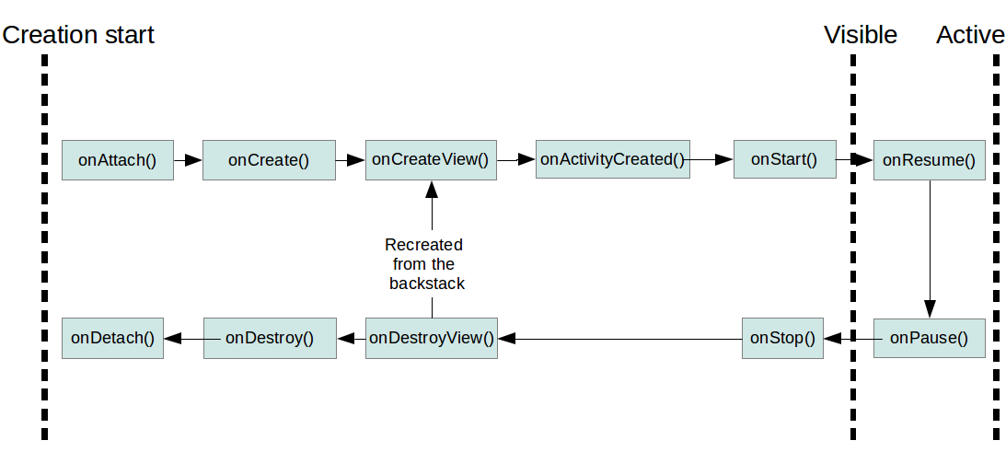
Fragment

Slide 199
Fragment
Method | Description
onAttach() | L'instance fragment est associée à une instance d'activité.
onCreate() | Le fragment est créé. Appelé après la méthode d'activité onCreate()
onCreateView() | Le fragment crée ses vues, l'interface utilisateur.
onActivityCreated() | L'activité est créée.
onStart() | Le fragment est visible
onResume() | Le fragment devient actif
onPause() | Le fragment est inactif
onStop() | Le fragment n'est pas visible
onDestroyView() | Le fragment va détruire les vues
onDestroy | Le fragment est sur le point d’être détruit

Slide 200
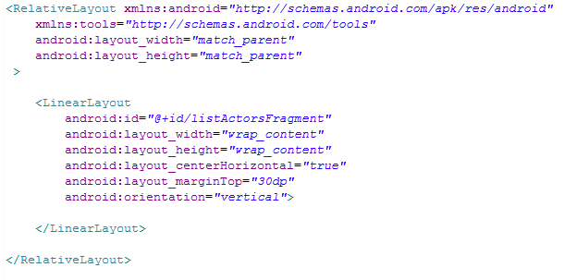
Fragment
Comment créer un fragment
Créez un fichier layout pour votre Fragment (par exemple : fragment_detail.xml)

Slide 201
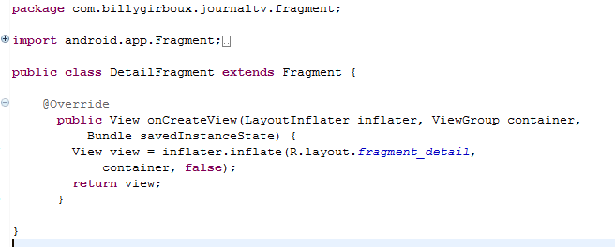
Fragment
Comment créer un fragment
Etendez android.app.Fragment ou androidx.fragment.app.Fragment

Slide 202
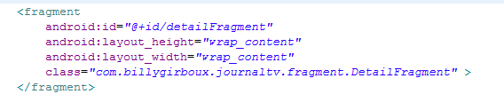
Fragment
Comment créer un fragment
Ajout du fragment au fichier de layout

Slide 203
Fragment
Comment créer un fragment
Ou manipuler dynamiquement le Fragment
<FrameLayout android:id="@+id/detailscontainer" android:layout_width="match_parent" android:layout_height="match_parent" android:visibility="gone"
/>

Slide 204
Fragment
// get fragment manager
FragmentManager fm = getFragmentManager();
// add
FragmentTransaction ft = fm.beginTransaction();
ft.add(R.id.your_placehodler, new YourFragment());
ft.commit();
// replace
FragmentTransaction ft = fm.beginTransaction();
ft.replace(R.id.your_placehodler, new YourFragment());
ft.commit();
// remove
Fragment fragment = fm.findFragmentById(R.id.your_placehodler);
FragmentTransaction ft = fm.beginTransaction();
ft.remove(fragment);
ft.commit();

Slide 205
Fragment
Interagir avec le fragment dans l'activité
DetailFragment fragment = (DetailFragment) getFragmentManager().
findFragmentById(R.id.detailFragment);
if (fragment != null) {
fragment.updateDetail();
}

Slide 206
Action Bar / Tools Bar

Slide 207
Action Bar
L'icône de l'application Menu Déroulant : affiche le titre de la vue actuelle et navigue dans l'application (par exemple l'application Gmail). Principales actions : Définir les principales actions de votre application. Autres actions : donne accès à des fonctionnalités plus petites de l'application.
Action bar
Dropdown Menu
Principal actions
Other actions
Logo

Slide 208
Action Bar
Comment créer Action Bar
Si votre thème n’a pas d’action bar (recommandé), vous devez ajouter une ToolBar dans les layouts des activités concernées

Slide 209
Action Bar
Comment créer Action Bar
<androidx.appcompat.widget.Toolbar android:layout_width="match_parent" android:layout_height="wrap_content" android:background="?attr/colorPrimary" android:theme="?attr/actionBarTheme" android:minHeight="?attr/actionBarSize" android:id="@+id/my_toolbar"/>

Slide 210
Action Bar
Comment créer Action Bar
2. Cabler la ToolBar dans l’activité
@Override protected void onCreate(Bundle savedInstanceState) { super.onCreate(savedInstanceState); setContentView(R.layout.activity_my); Toolbar myToolbar = (Toolbar) findViewById(R.id.my_toolbar);
myToolbar.bringToFront(); setSupportActionBar(myToolbar); }

Slide 211
Action Bar
Ajouter le up button
Si vous souhaitez pouvoir revenir en arrière via la l’action bar, vous devez indiquez dans le manifeste les parents des activités

Slide 212
Action Bar
Ajouter le up button
<!-- A child of the main activity --> <activity android:name="com.example.myfirstapp.MyChildActivity" android:label="@string/title_activity_child" android:parentActivityName="com.example.myfirstapp.MainActivity" > <!-- Parent activity meta-data to support 4.0 and lower --> <meta-data android:name="android.support.PARENT_ACTIVITY" android:value="com.example.myfirstapp.MainActivity" /> </activity>

Slide 213
Action Bar
Ajouter le up button
Et activez le dans l’activité
// Get a support ActionBar corresponding to this toolbar ActionBar ab = getSupportActionBar(); // Enable the Up button ab.setDisplayHomeAsUpEnabled(true);

Slide 214
Action Bar
Ajouter des actions personnalisées
Créer un dossier « menu » dans le dossier « res » Créer un fichier xml « action_bar.xml »

Slide 215
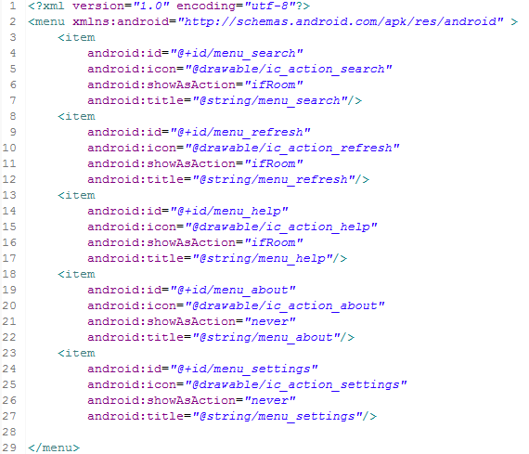
Action Bar

Slide 216
Action Bar
Déclarer la barre d'action dans l'activité
@Override
public boolean onCreateOptionsMenu(Menu menu) { getMenuInflater().inflate(R.menu.action_bar, menu);
return true;
}

Slide 217
Action Bar
Intercepter l'action de l'utilisateur :
@Override
public boolean onOptionsItemSelected(MenuItem item) {
switch (item.getItemId()) {
case R.id.menu_about:
// About action return true;
case R.id.menu_help:
// Help action
return true;
case R.id.menu_refresh:
// refresh action
return true;
default: return super.onOptionsItemSelected(item);
}
}

Slide 218
Map

Slide 219
Map
Google Map
Android permet d’ajouter des maps provenant de Google Map de manière simple en utilisant Google Maps API.
Pour utiliser Google Maps API, il vous faudra une API Key. L’accès aux Maps de Google via une application Android est aujourd’hui gratuite (ce n’est pas le cas sur un site web par exemple)

Slide 220
Map
Google Map
Pour générer une clé API :
https://developers.google.com/maps/documentation/android-sdk/get-api-key

Slide 221
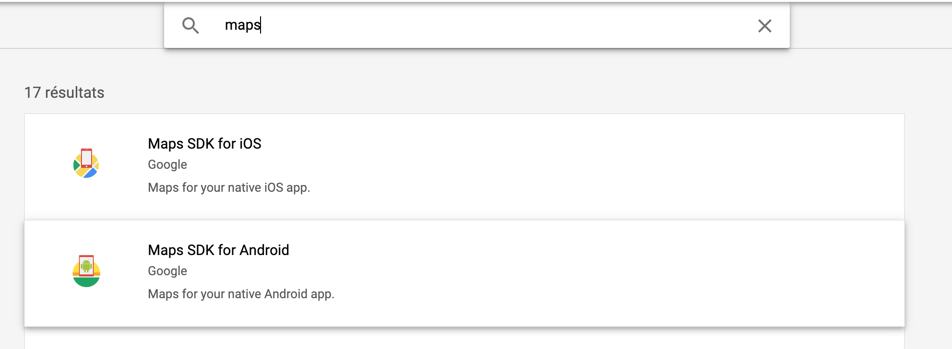
Map
Google Map
Il faudra également ajouter le service Google Maps SDK for Android

Slide 222
Map
Google Map
Avant d’ajouter les Maps, vous devez ajouter le Service-Play à votre application. Pour cela, ajoutez dans le fichier build.config Et dans votre Manifest en tant que meta de <application>
implementation 'com.google.android.gms:play-services-maps:17.0.0'
<meta-data android:name="com.google.android.gms.version" android:value="@integer/google_play_services_version" />

Slide 223
Map
Google Map
Ajoutez également dans le Manifest la clé API dans <application>.
<meta-data android:name="com.google.android.geo.API_KEY" android:value="XXXXXXXX"/>

Slide 224
Map
Google Map
Dans le layout de l’activité, ajoutez le fragment Maps
<fragment xmlns:android="http://schemas.android.com/apk/res/android" xmlns:tools="http://schemas.android.com/tools" android:id="@+id/map" android:name="com.google.android.gms.maps.SupportMapFragment" android:layout_width="match_parent" android:layout_height="match_parent" tools:context="com.example.mapwithmarker.MapsMarkerActivity" />

Slide 225
Map
Google Map
Dans l’activité, demandez à être notifié quand la map sera prête à être utilisée
@Override protected void onCreate(Bundle savedInstanceState) { super.onCreate(savedInstanceState); // Retrieve the content view that renders the map. setContentView(R.layout.activity_maps); // Get the SupportMapFragment and request notification // when the map is ready to be used. SupportMapFragment mapFragment = (SupportMapFragment) getSupportFragmentManager() .findFragmentById(R.id.map); mapFragment.getMapAsync(this); }

Slide 226
Map
Google Map
Et implémentez l’interface OnMapReadyCallback
public class MapsMarkerActivity extends AppCompatActivity implements OnMapReadyCallback { // Include the OnCreate() method here too, as described above. @Override public void onMapReady(GoogleMap googleMap) { // Add a marker in Sydney, Australia, // and move the map's camera to the same location. LatLng sydney = new LatLng(-33.852, 151.211); googleMap.addMarker(new MarkerOptions().position(sydney) .title("Marker in Sydney")); googleMap.moveCamera(CameraUpdateFactory.newLatLng(sydney)); } }

